Slide 1


Fabrica De Proyectos Con Enfoque Sostenible
Aborda la gestión y evaluación de proyectos con enfoque sostenible y responsabilidad social.

Slide 2

¿Qué Ofrecemos? En la fabrica de proyectos
Diseñan, planifican y gestionan múltiples iniciativas
Equipo multidisciplinario: Integra profesionales de diversas áreas con soluciones innovadoras y sostenibles.
Gestión del conocimiento: con herramientas, metodologías y experiencias en proyectos.
.

Slide 3
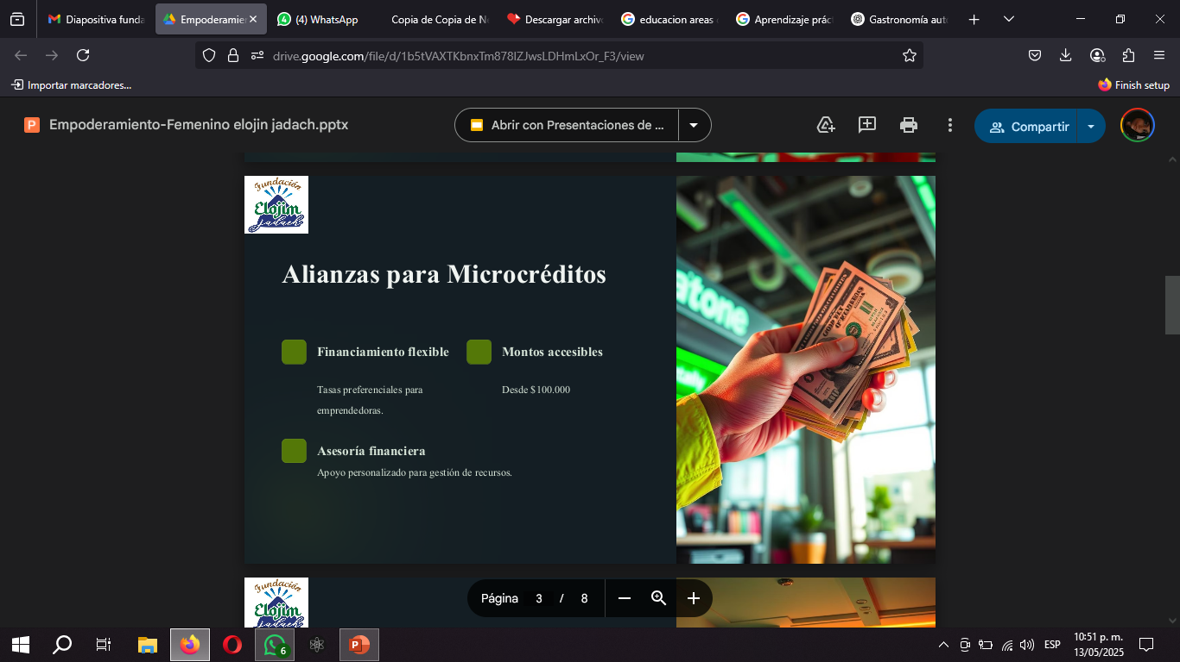
Sostenibilidad En Los Proyectos
La sostenibilidad en la formulación de proyectos implica integrar criterios ambientales, sociales y económicos desde el diseño hasta la ejecución, asegurando un equilibrio a largo plazo.
Busca minimizar impactos negativos y maximizar beneficios para las comunidades y el entorno. Así, los proyectos se orientan al desarrollo responsable y perdurable en el tiempo.

Slide 4

Importancia De La Formulación De Proyectos
Enfoque Integral:
Promueve la articulación de dimensiones sociales, económicas y ambientales, garantizando soluciones equilibradas y sostenibles.
Impacto Positivo A Largo Plazo:
Asegura que los proyectos generen beneficios duraderos para las comunidades, el medio ambiente y las futuras generaciones.
Alineación Con Agendas Globales:
Facilita el acceso a financiamiento, cooperación internacional y legitimidad institucional al contribuir al cumplimiento de compromisos globales como la Agenda 2030.

Slide 5

Alianzas
Público-privadas (APP):
Vincular entidades gubernamentales con empresas privadas.
Académicas:
Involucran instituciones educativas o centros de investigación.
Comunitarias o sociales:
Integrar organizaciones de base, colectivos y comunidades locales.

Slide 6

Importancia De La Gestión De Proyectos
Optimización de recursos: Permite utilizar eficientemente el tiempo, el presupuesto y el talento humano
Mejora en la toma de decisiones: Proporciona herramientas y metodologías que facilitan la planificación, el control y la evaluación del proyecto.
Aumento de la efectividad: Garantiza que las metas se cumplan en los plazos establecidos, con calidad y alineadas a las necesidades de los beneficiarios.

Slide 7

Importancia De La Evaluación De Proyectos
Medición de resultados: Permite verificar si se cumplieron los objetivos planteados y el impacto generado por el proyecto.
Identificación de mejoras: Facilita la detección de fortalezas, debilidades y lecciones aprendidas para optimizar futuros proyectos.
Rendición de cuentas: Proporciona información clara y objetiva para justificar el uso de recursos ante financiadores, comunidades e instituciones.
PENSAMIENTO CRÍTICO
Analiza y crea soluciones eficientes.

Slide 8

¡Participa Hoy Mismo!!
Visita Nuestra Página Web
http://www.elojimjadach.org/
Contactos
elojim@elojimjadach.org - elojim.jadach@gmail.com
¡El Futuro Te Espera !
No pierdas la oportunidad de crecer y aprender.

